Slide 1
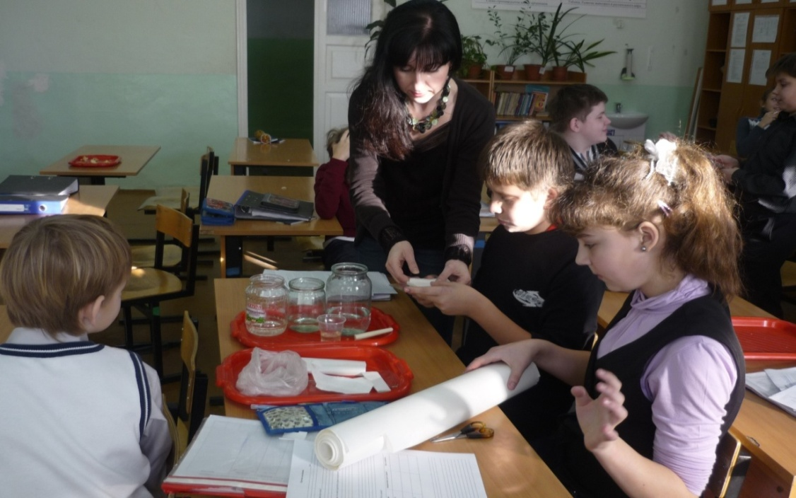
Проектная деятельность по биологии, как основа формирования индивидуального образовательного маршрута учащегося
учитель биологии МБОУ города Костромы
«Средняя общеобразовательная школа № 29»
Наумкина Юлия Владимировна

Slide 2
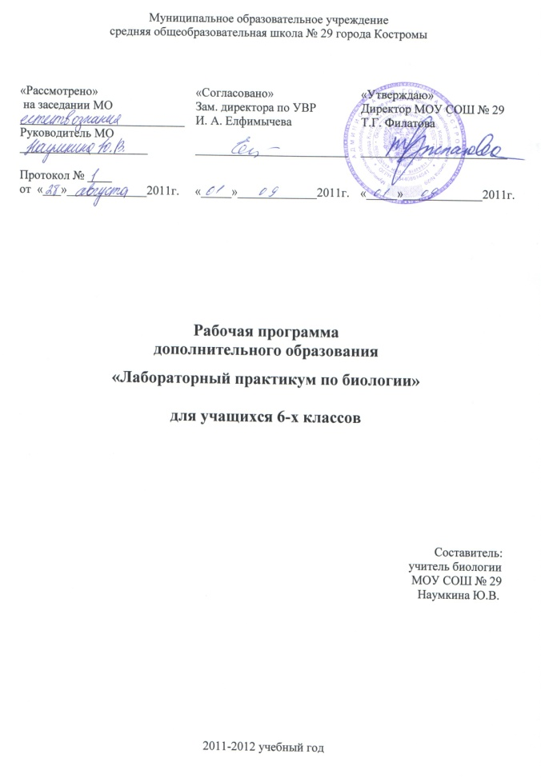
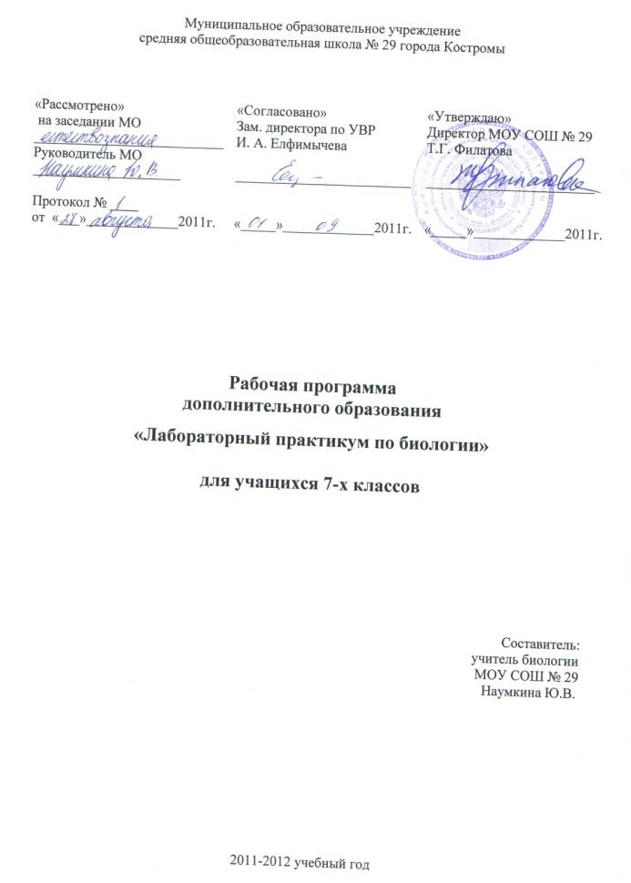
Авторская программа дополнительного образования «Лабораторный практикум по биологии» для учащихся 5-7 классов

Slide 3
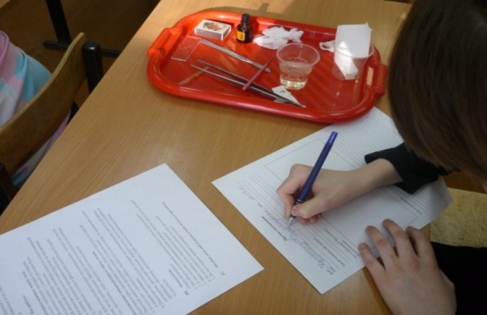
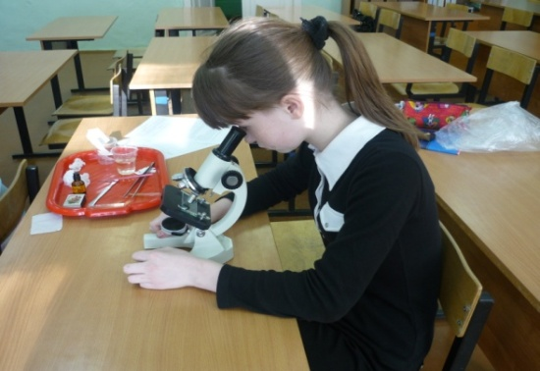
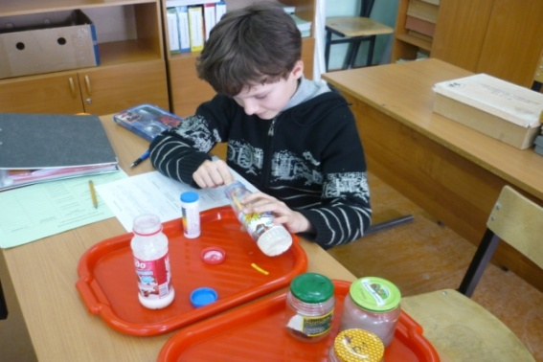
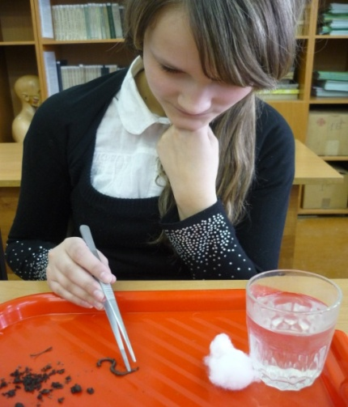
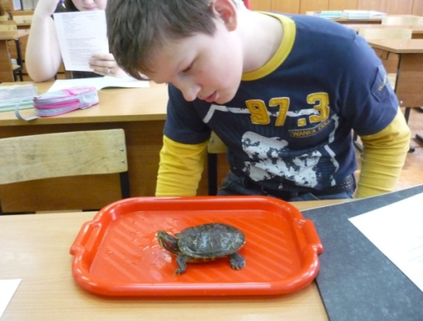
Авторская программа дополнительного образования «Лабораторный практикум по биологии» для учащихся 5-7 классов
Основные формы обучения: лабораторные и практические работы, исследовательские проекты
Программа реализуется каждым учащимся по индивидуальному образовательному маршруту

Slide 4
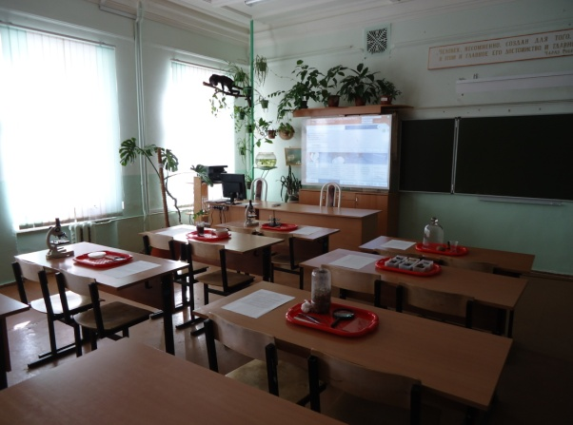
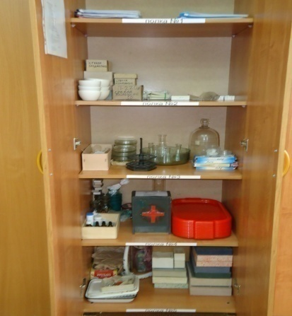
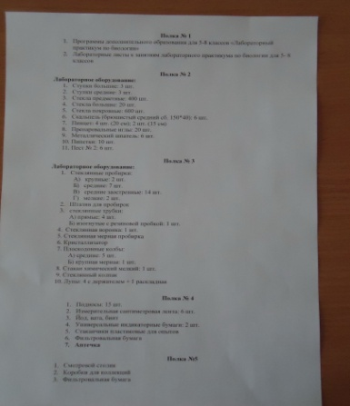
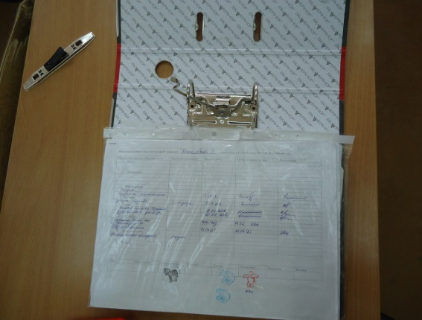
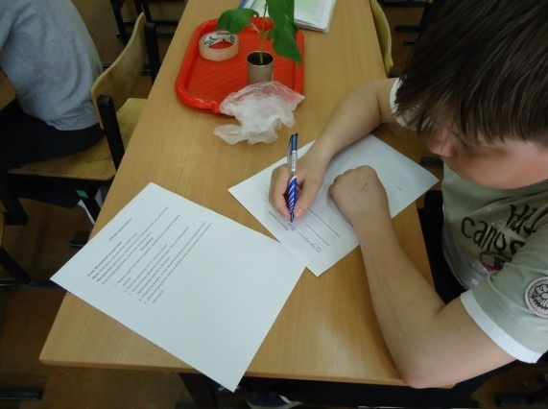
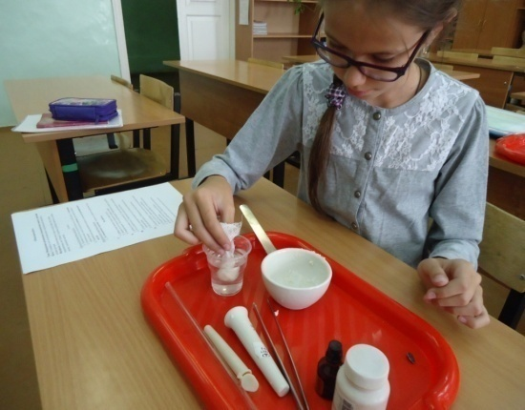
Форма и режим занятий
Организация подготовленной среды (учебный кабинет - лаборатория)
Организация деятельности учащихся: рабочая папка, маршрутный лист, инструкция лабораторной работы, протокол работы

Slide 5
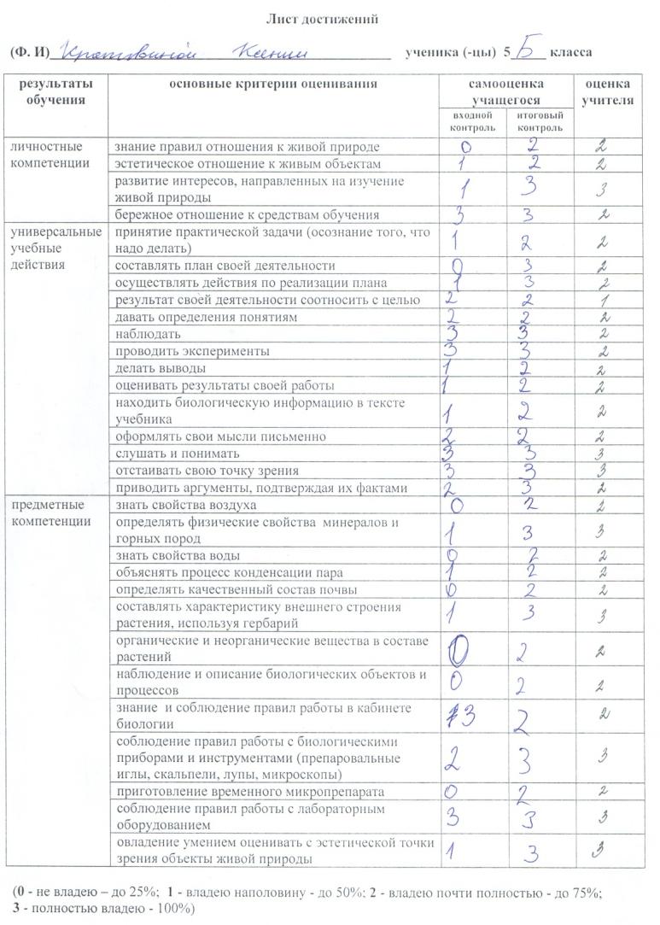
Формы подведения итогов реализации программы

Slide 6
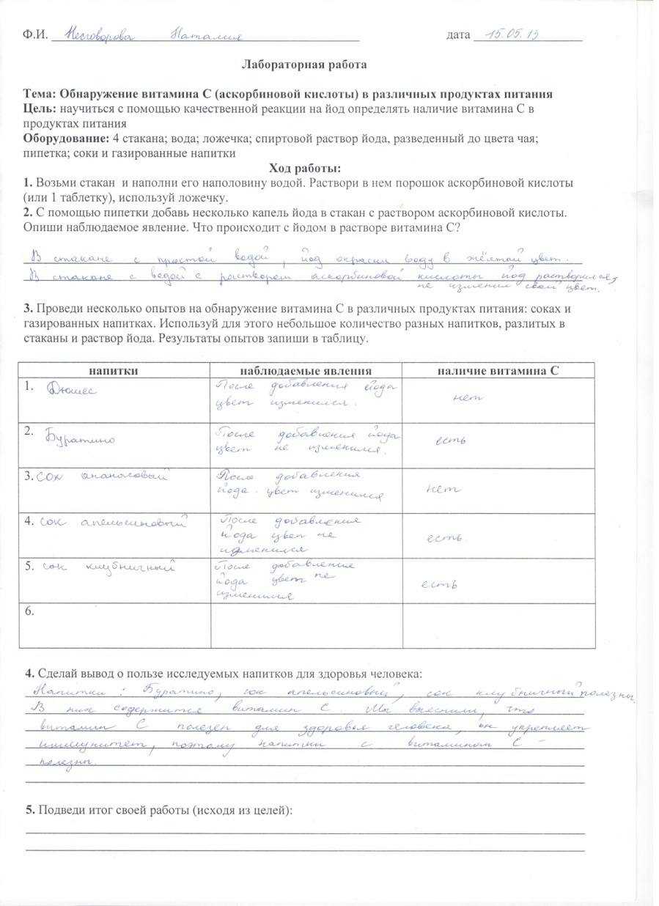
Работа над исследовательским проектом

Slide 7
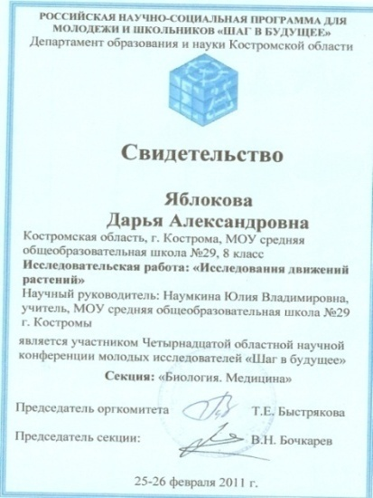
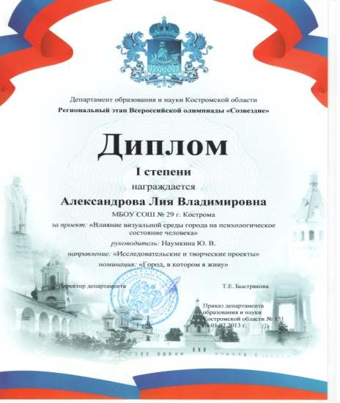
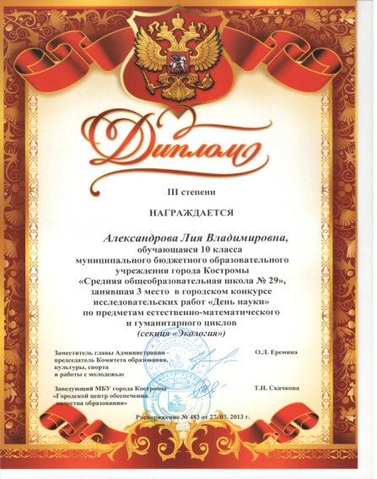
Исследовательская проектная работа

Slide 8
Индивидуальная образовательная траектория

Slide 9
Результаты реализации индивидуального образовательного маршрута

Slide 10
«Человек достигнет результата, только делая что-то сам...»
(Александр Пятигорский,
русский философ,
востоковед,
профессор
Лондонского университета)

Slide 11
Спасибо за внимание!

